Slide 2
Sección para Publicadores

Slide 3
Reglas del Taller
Horario
9:30 am a 11:30 am.
No abandonar la reunión.
Presencia plena.
Preguntas por medio del link o al final de la presentación.
Notes:
Fuentes de Información

Slide 4
Introducción

Slide 5
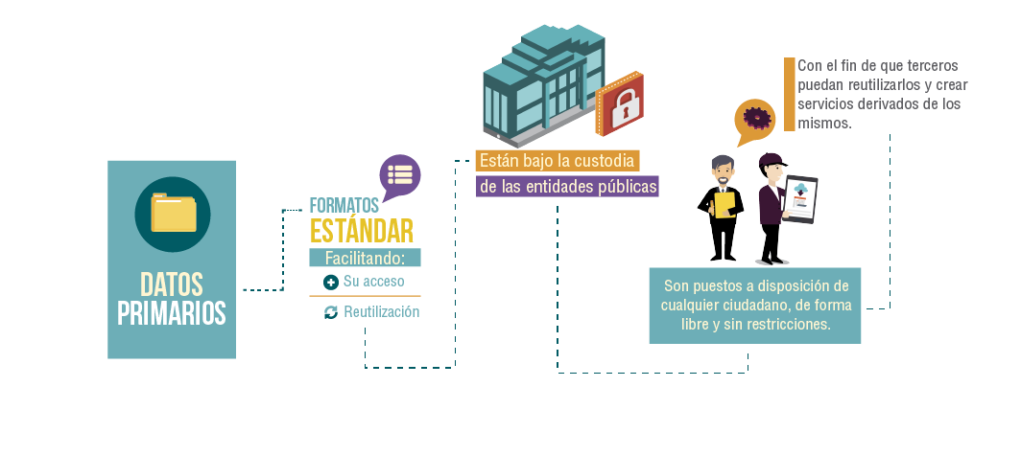
¿Qué son los Datos Abiertos?
Notes:
De acuerdo con el Banco Mundial, el concepto de Datos Abiertos es entendido como una práctica basada en la idea de que los datos o la información creados por la Gobierno pertenecen a la sociedad. Dicha información es compartida, a través de una plataforma web, sin ninguna forma de protección legal en formatos abiertos y estándares con una estructura de fácil comprensión para que la misma pueda ser utilizada por los ciudadanos. Dado que son financiados y recopilados con dinero público, la información contenida en estos datos es pública y debe estar a disposición de cualquier ciudadano y para cualquier fin.
En el contexto colombiano, la Ley 1712 de 2014 “Transparencia y del Derecho de Acceso a la Información Pública Nacional” se ha definido como datos abiertos:
“(…) aquellos datos primarios o sin procesar, que se encuentran en formatos estándar e interoperables que facilitan su acceso y reutilización, los cuales están bajo la custodia de las entidades públicas o privadas que cumplen con funciones públicas y que son puestos a disposición de cualquier ciudadano, de forma libre y sin restricciones, con el fin de que terceros puedan reutilizarlos y crear servicios derivados de los mismos”.

Slide 6
Características de los Datos Abiertos
Completitud
Fuente primaria
Oportuna
Procesable
No discriminatorios
No propietaria
Los datos deben estar disponibles en un formato sobre el cual ninguna entidad tiene un control exclusivo
Los datos deben estar disponibles para cualquiera persona, sin requerir un registro.
Los datos deben estar estructurados razonablemente para permitir un procesamiento automático
Los datos deben estar disponibles tan rápido como sea necesario
Los datos deben ser recolectados en la fuente de origen, con el nivel de granularidad más alto posible
Todos los datos públicos deben estar disponibles
Notes:
Completos: Todos los datos públicos deben estar disponibles. Los datos públicos no contemplan datos privados ni limitaciones de seguridad o privilegios.
Primarios: Los datos deben ser recolectados en la fuente de origen, con el nivel de granularidad más alto posible, no en forma agregada ni modificada.
Oportunos: Los datos deben estar disponibles tan rápido como sea necesario para garantizar el valor de los mismos.
Accesibles: Los datos deben estar disponibles para el rango más amplio de usuarios y para el rango más amplio de propósitos.
Procesables por máquinas: Los datos deben estar estructurados razonablemente para permitir un procesamiento automático.
No discriminatorios: Los datos deben estar disponibles para cualquiera persona, sin requerir un registro.
No propietarios: Los datos deben estar disponibles en un formato sobre el cual ninguna entidad tiene un control exclusivo.
Libres de licencias: Los datos no deben estar sujetos a ningún derecho de autor, patente, marca registrada o regulaciones de acuerdo de secreto. Se podrán permitir restricciones razonables de privacidad, seguridad o privilegios.

Slide 7
Ejemplo de Datos Abiertos
Resultados elecciones Nacionales 2014
Notes:
En esta diapositiva podemos un ejemplo de datos abiertos correspondiente a los resultados de las elecciones nacionales publicados en el portal de datos abiertos por la Registraduría nacional del estado civil, dado que los datos deben publicarse de manera estructurada (Filas y columnas) y en formatos abiertos, es decir, csv, txt, xml, json. Los datos publicados en pdf, .jgp o ppt no son considerados abiertos

Slide 8
Datos Producidos por Entidades Públicas
Programas de educación Superior
Presupuestos y gasto de las entidades
Ranking de calidad de EPS en Colombia
Contratación pública
Estadísticas oficiales –
Censo
Ordenamiento territorial
Índices de criminalidad
Precios oficiales del sector agropecuario
Índices de movilidad

Slide 9
Creación de Conjuntos de Datos

Slide 10
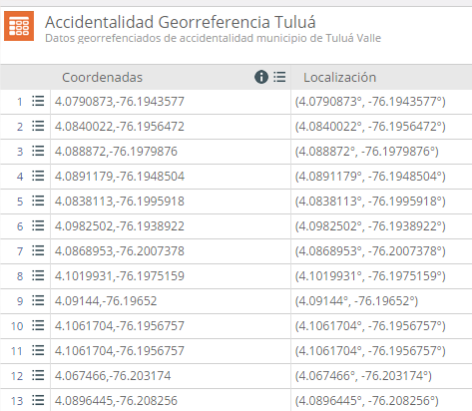
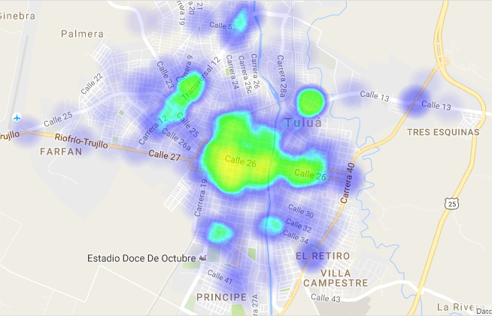
Creación de Conjuntos de Datos
Después de un proceso de limpieza de datos, un conjunto de datos funcional en formato CSV o Excel, es importado a Socrata con el objetivo de promover entre los usuarios del portal su uso y análisis.
Notes:
El objeto de la Ley 1712 de 2014, conocida como la Ley de Transparencia y del Derecho de Acceso a la Información Pública, es regular el derecho de acceso a la información pública que tienen todas las personas, los procedimientos para el ejercicio y la garantía del derecho fundamental así como las excepciones a la publicidad de la información pública.

Slide 11
Creación de Conjuntos de Datos
1
Escoger el tipo de archivo a importar.
2
Asegurar que el formato a importar es correcto.
3
Limpieza de datos y aplicación de reglas dispuestas por Socrata.
4
Diligenciar pagina de la metadata.
Notes:
El objeto de la Ley 1712 de 2014, conocida como la Ley de Transparencia y del Derecho de Acceso a la Información Pública, es regular el derecho de acceso a la información pública que tienen todas las personas, los procedimientos para el ejercicio y la garantía del derecho fundamental así como las excepciones a la publicidad de la información pública.

Slide 12
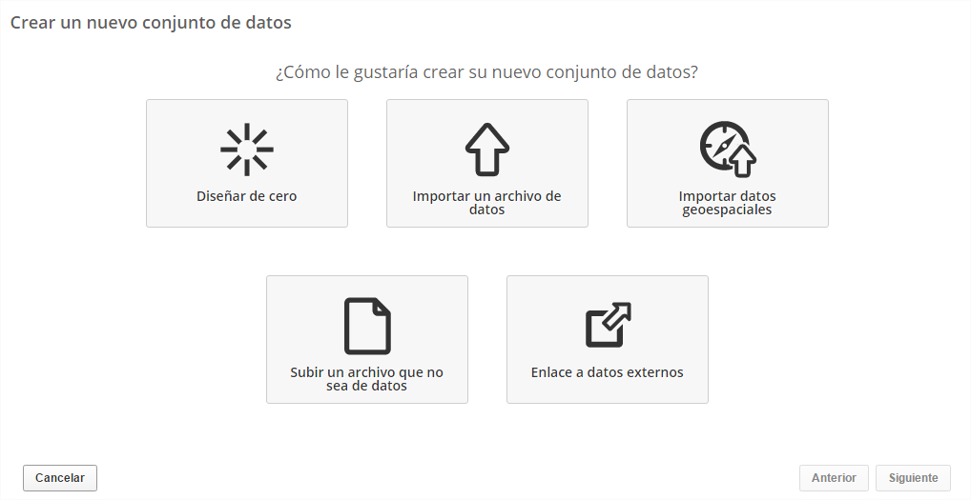
Creación de Conjuntos de Datos
Escoger el tipo de archivo a importar
Notes:
El objeto de la Ley 1712 de 2014, conocida como la Ley de Transparencia y del Derecho de Acceso a la Información Pública, es regular el derecho de acceso a la información pública que tienen todas las personas, los procedimientos para el ejercicio y la garantía del derecho fundamental así como las excepciones a la publicidad de la información pública.

Slide 13
Creación de Conjuntos de Datos
Asegurar que el formato a importar es correcto
CSV
XLSX
(2007 y posteriores)
XLS
(Excel 97 y posterior)
Se aconseja que el archivo este en formato CSV, de esta manera se asegura una carga optima del Conjunto de Datos.
Notes:
El objeto de la Ley 1712 de 2014, conocida como la Ley de Transparencia y del Derecho de Acceso a la Información Pública, es regular el derecho de acceso a la información pública que tienen todas las personas, los procedimientos para el ejercicio y la garantía del derecho fundamental así como las excepciones a la publicidad de la información pública.

Slide 14
Creación de Conjuntos de Datos
Asegurar que el formato a importar es correcto
Importar datos geoespaciales
KML & ZIP
Subir archivos no datos
Referenciar datos externos
URL, Archivos CSV, XLS y XLSX
PDF o JPG
Notes:
El objeto de la Ley 1712 de 2014, conocida como la Ley de Transparencia y del Derecho de Acceso a la Información Pública, es regular el derecho de acceso a la información pública que tienen todas las personas, los procedimientos para el ejercicio y la garantía del derecho fundamental así como las excepciones a la publicidad de la información pública.

Slide 15
Creación de Conjuntos de Datos
Limpieza de datos y aplicación de reglas dispuestas por Socrata
Nombre de la columna.
Orden de la columna.
Tipo de dato para la columna.
Columna fuente.
Borrar columna.
Otras config.
Notes:
El objeto de la Ley 1712 de 2014, conocida como la Ley de Transparencia y del Derecho de Acceso a la Información Pública, es regular el derecho de acceso a la información pública que tienen todas las personas, los procedimientos para el ejercicio y la garantía del derecho fundamental así como las excepciones a la publicidad de la información pública.

Slide 16
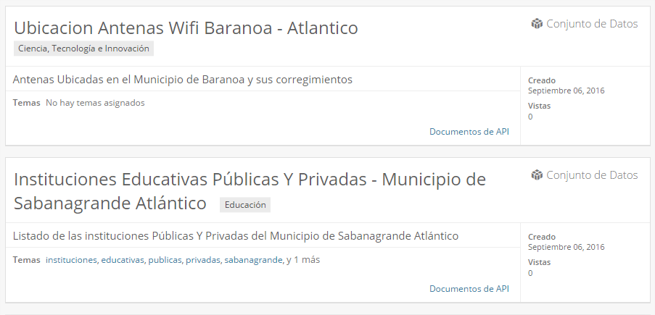
Creación de Conjuntos de Datos
Estructura de Metadata
Nombramiento de conjunto de datos
Nombre corto, legible y en español, que describa de manera exacta el conjunto de datos.
Facilita la búsqueda y la ubicación del conjunto por parte de los ciudadanos.
Es recomendable no usar siglas.
Si el conjunto de datos contiene información de un periodo especifico se recomienda describir este rango. Ej. 2016 - 2017
Notes:
El objeto de la Ley 1712 de 2014, conocida como la Ley de Transparencia y del Derecho de Acceso a la Información Pública, es regular el derecho de acceso a la información pública que tienen todas las personas, los procedimientos para el ejercicio y la garantía del derecho fundamental así como las excepciones a la publicidad de la información pública.

Slide 17
Creación de Conjuntos de Datos
Estructura de Metadata
Palabras Claves
Minimo tres palabras, separadas por comas.
Descriptivas, cortas, y con fácil recordación.
Notes:
El objeto de la Ley 1712 de 2014, conocida como la Ley de Transparencia y del Derecho de Acceso a la Información Pública, es regular el derecho de acceso a la información pública que tienen todas las personas, los procedimientos para el ejercicio y la garantía del derecho fundamental así como las excepciones a la publicidad de la información pública.

Slide 18
Creación de Conjuntos de Datos
Estructura de Metadata
Licencia y Atribución
La iniciativa de datos abiertos ha identificado como tipo de licenciamiento para los conjuntos de datos la Licencia: Attribution-ShareAlike 4.0 International, la cual permite a otros distribuir, mezclar, ajustar y construir a partir de los datos, incluso con fines comerciales, siempre que sea reconocida la autoría de la creación original del conjunto de datos.
Notes:
El objeto de la Ley 1712 de 2014, conocida como la Ley de Transparencia y del Derecho de Acceso a la Información Pública, es regular el derecho de acceso a la información pública que tienen todas las personas, los procedimientos para el ejercicio y la garantía del derecho fundamental así como las excepciones a la publicidad de la información pública.

Slide 19
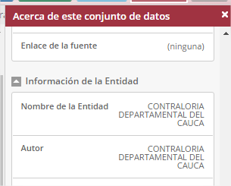
Creación de Conjuntos de Datos
Estructura de Metadata
Nombre de la entidad
Basado en el Directorio SIGEP.
Es recomendable siempre usar el mismo nombre para todas las publicaciones de la entidad.
No es buena practica:
CONTRALORIA DEPARTAMENTAL DEL CAUCA.
Contraloría Departamental del Cauca
Cont. Depa. Del Cauca.
Notes:
El objeto de la Ley 1712 de 2014, conocida como la Ley de Transparencia y del Derecho de Acceso a la Información Pública, es regular el derecho de acceso a la información pública que tienen todas las personas, los procedimientos para el ejercicio y la garantía del derecho fundamental así como las excepciones a la publicidad de la información pública.

Slide 20
Creación de Conjuntos de Datos
DEMO
URL: https://datos.gov.co/
Usuario: capacitacionmintic@gmail.com
Clave: Mintic2016*
1
Página de Metadatos.
2
Diseñar de cero.
Notes:
El objeto de la Ley 1712 de 2014, conocida como la Ley de Transparencia y del Derecho de Acceso a la Información Pública, es regular el derecho de acceso a la información pública que tienen todas las personas, los procedimientos para el ejercicio y la garantía del derecho fundamental así como las excepciones a la publicidad de la información pública.

Slide 21
Interfaz del Conjuntos de Datos

Slide 22
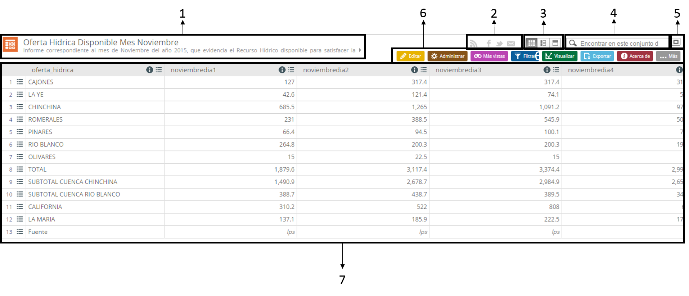
Interfaz del Conjuntos de Datos
Una vez creado el conjunto de datos, la interfaz de publicador tendrá la siguiente apariencia.
Notes:
El objeto de la Ley 1712 de 2014, conocida como la Ley de Transparencia y del Derecho de Acceso a la Información Pública, es regular el derecho de acceso a la información pública que tienen todas las personas, los procedimientos para el ejercicio y la garantía del derecho fundamental así como las excepciones a la publicidad de la información pública.

Slide 23
Interfaz del Conjuntos de Datos
1
Icono, título y descripción.
5
Botón de pantalla completa.
2
Enlaces de suscripción y compartir.
6
Panel de herramientas.
3
Opciones de visualización.
6
Datos.
4
Panel de búsqueda.
Notes:
El objeto de la Ley 1712 de 2014, conocida como la Ley de Transparencia y del Derecho de Acceso a la Información Pública, es regular el derecho de acceso a la información pública que tienen todas las personas, los procedimientos para el ejercicio y la garantía del derecho fundamental así como las excepciones a la publicidad de la información pública.

Slide 24
Interfaz del Conjuntos de Datos
DEMO
URL: https://datos.gov.co/
Usuario: capacitacionmintic@gmail.com
Clave: Mintic2016*
1
Interfaz de los conjuntos de datos para publicadores.
Notes:
El objeto de la Ley 1712 de 2014, conocida como la Ley de Transparencia y del Derecho de Acceso a la Información Pública, es regular el derecho de acceso a la información pública que tienen todas las personas, los procedimientos para el ejercicio y la garantía del derecho fundamental así como las excepciones a la publicidad de la información pública.

Slide 25
Panel de Herramientas de los Conjuntos

Slide 26
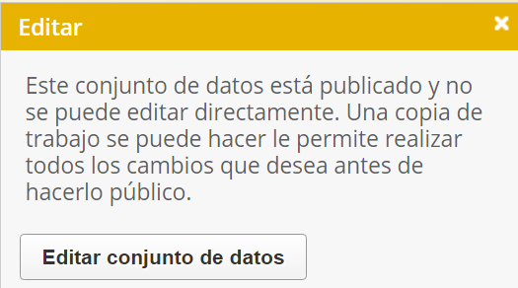
Opciones Panel de Editar.
Creando una copia de trabajo del conjunto podemos editarlo, sin afectar los usuarios que estén conectados a tiempo real a dicho conjunto.
Adicionar columnas.
Actualizar.
Editar columnas o filas.
Notes:
El objeto de la Ley 1712 de 2014, conocida como la Ley de Transparencia y del Derecho de Acceso a la Información Pública, es regular el derecho de acceso a la información pública que tienen todas las personas, los procedimientos para el ejercicio y la garantía del derecho fundamental así como las excepciones a la publicidad de la información pública.

Slide 27
Opciones Panel de Editar.
DEMO
URL: https://datos.gov.co/
Usuario: capacitacionmintic@gmail.com
Clave: Mintic2016*
1
Panel de Editor.
Notes:
El objeto de la Ley 1712 de 2014, conocida como la Ley de Transparencia y del Derecho de Acceso a la Información Pública, es regular el derecho de acceso a la información pública que tienen todas las personas, los procedimientos para el ejercicio y la garantía del derecho fundamental así como las excepciones a la publicidad de la información pública.

Slide 28
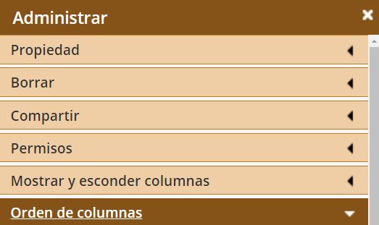
Opciones Panel de Administrar.
Permite administrar las propiedades básicas del conjunto como permisos de vista, propiedades de columnas y borrar el conjunto.
Eliminar conjunto.
Permisos de usuarios.
Vistas de Columna.
Ordenes de Columnas.
Notes:
El objeto de la Ley 1712 de 2014, conocida como la Ley de Transparencia y del Derecho de Acceso a la Información Pública, es regular el derecho de acceso a la información pública que tienen todas las personas, los procedimientos para el ejercicio y la garantía del derecho fundamental así como las excepciones a la publicidad de la información pública.

Slide 29
Opciones Panel de Editar.
DEMO
URL: https://datos.gov.co/
Usuario: capacitacionmintic@gmail.com
Clave: Mintic2016*
1
Panel de Administrador.
Notes:
El objeto de la Ley 1712 de 2014, conocida como la Ley de Transparencia y del Derecho de Acceso a la Información Pública, es regular el derecho de acceso a la información pública que tienen todas las personas, los procedimientos para el ejercicio y la garantía del derecho fundamental así como las excepciones a la publicidad de la información pública.

Slide 30
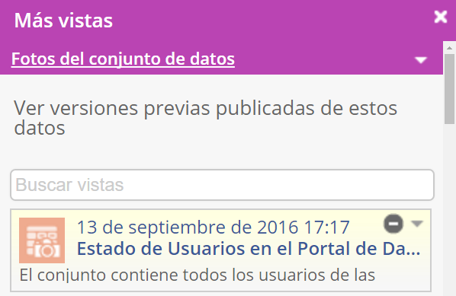
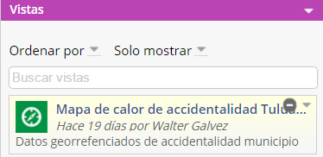
Opciones Panel de Más Vistas.
Permite acceder a versiones anteriores del conjunto de datos.
1
Expone todas las visualizaciones basadas en el conjunto de datos.
2
Notes:
El objeto de la Ley 1712 de 2014, conocida como la Ley de Transparencia y del Derecho de Acceso a la Información Pública, es regular el derecho de acceso a la información pública que tienen todas las personas, los procedimientos para el ejercicio y la garantía del derecho fundamental así como las excepciones a la publicidad de la información pública.

Slide 31
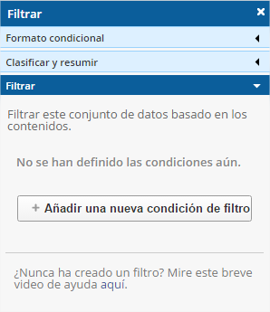
Opciones Panel de Filtrar.
Permite crear filtros y resúmenes consolidados de conjuntos de datos. Con el fin de consolidar información y crear visualizaciones.
Notes:
El objeto de la Ley 1712 de 2014, conocida como la Ley de Transparencia y del Derecho de Acceso a la Información Pública, es regular el derecho de acceso a la información pública que tienen todas las personas, los procedimientos para el ejercicio y la garantía del derecho fundamental así como las excepciones a la publicidad de la información pública.

Slide 32
Opciones Panel de Filtrar.
DEMO
URL: https://datos.gov.co/
Usuario: capacitacionmintic@gmail.com
Clave: Mintic2016*
1
Panel de Filtrar.
Notes:
El objeto de la Ley 1712 de 2014, conocida como la Ley de Transparencia y del Derecho de Acceso a la Información Pública, es regular el derecho de acceso a la información pública que tienen todas las personas, los procedimientos para el ejercicio y la garantía del derecho fundamental así como las excepciones a la publicidad de la información pública.

Slide 33
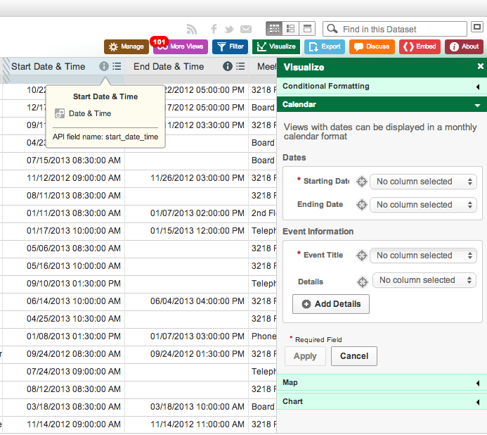
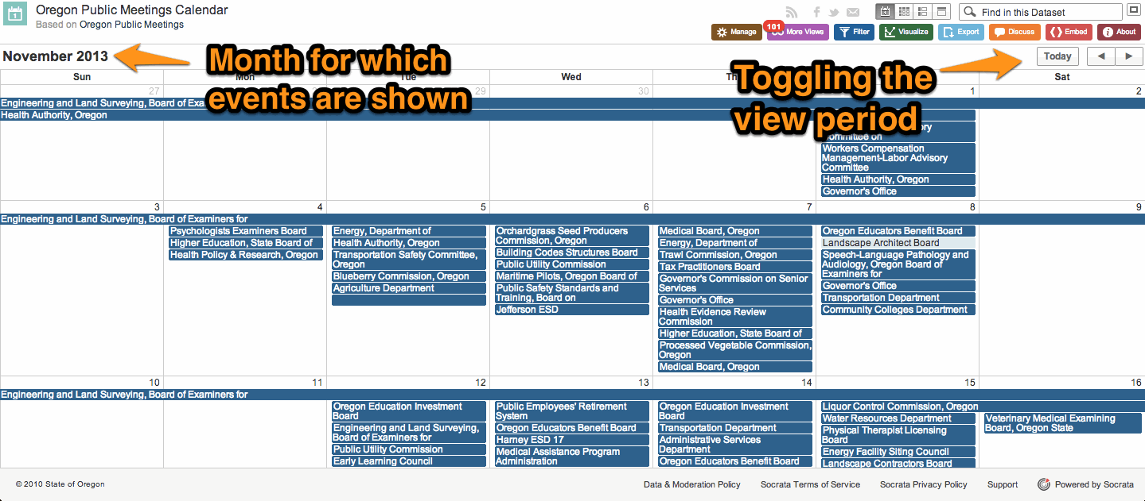
Opciones Panel de Visualizar.
Calendarios
Notes:
El objeto de la Ley 1712 de 2014, conocida como la Ley de Transparencia y del Derecho de Acceso a la Información Pública, es regular el derecho de acceso a la información pública que tienen todas las personas, los procedimientos para el ejercicio y la garantía del derecho fundamental así como las excepciones a la publicidad de la información pública.

Slide 34
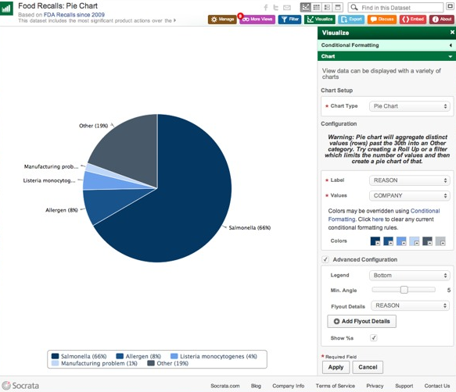
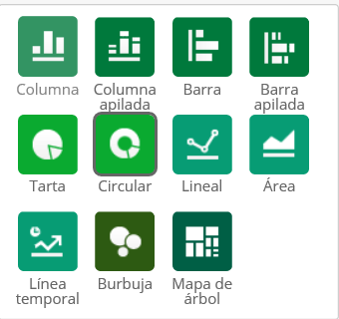
Opciones Panel de Visualizar.
Gráficos
Notes:
El objeto de la Ley 1712 de 2014, conocida como la Ley de Transparencia y del Derecho de Acceso a la Información Pública, es regular el derecho de acceso a la información pública que tienen todas las personas, los procedimientos para el ejercicio y la garantía del derecho fundamental así como las excepciones a la publicidad de la información pública.

Slide 35
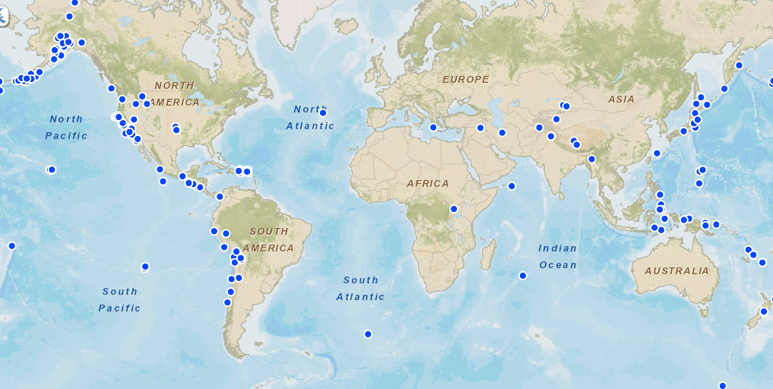
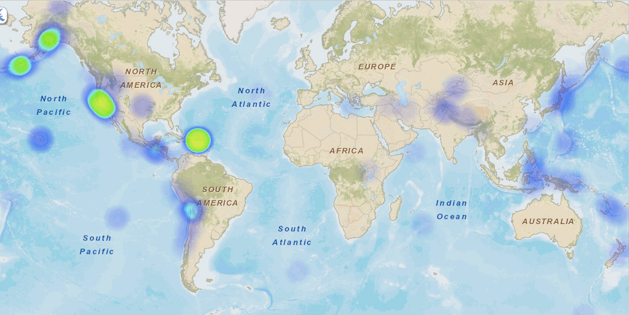
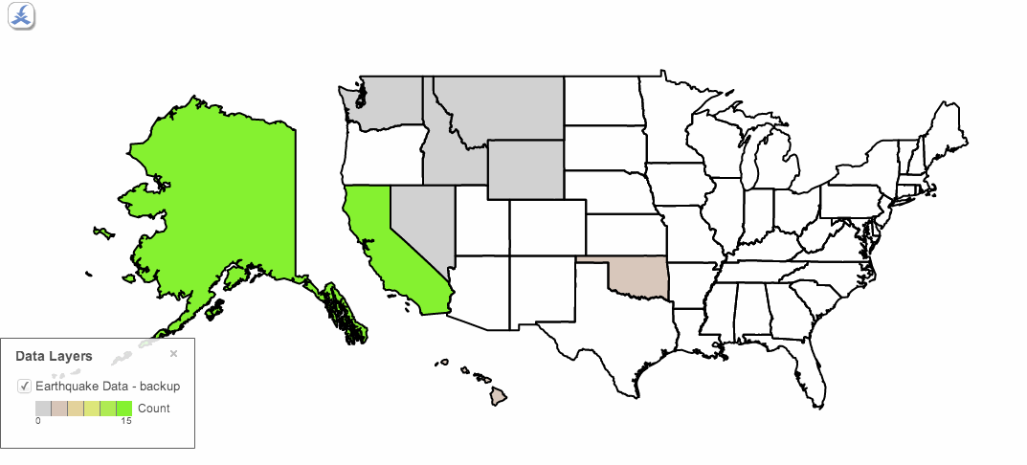
Opciones Panel de Visualizar.
Mapas
Notes:
El objeto de la Ley 1712 de 2014, conocida como la Ley de Transparencia y del Derecho de Acceso a la Información Pública, es regular el derecho de acceso a la información pública que tienen todas las personas, los procedimientos para el ejercicio y la garantía del derecho fundamental así como las excepciones a la publicidad de la información pública.

Slide 36
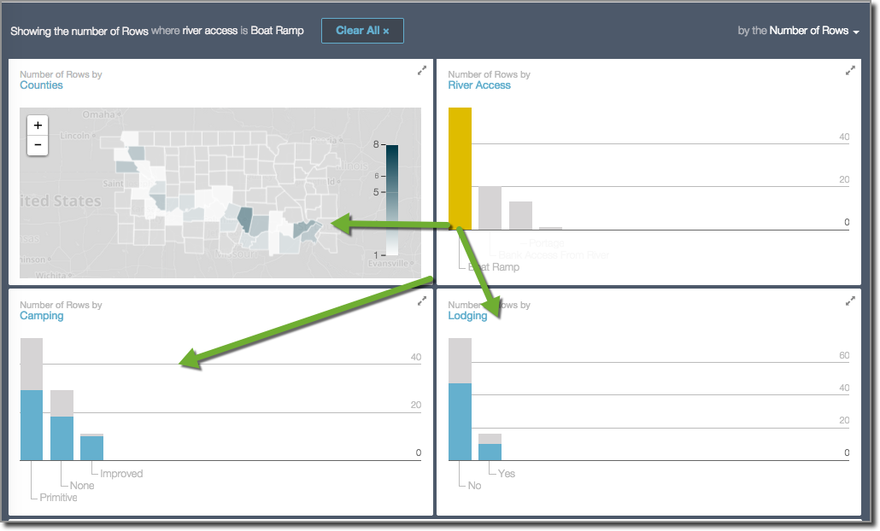
Opciones Panel de Visualizar.
Data Lens
Notes:
El objeto de la Ley 1712 de 2014, conocida como la Ley de Transparencia y del Derecho de Acceso a la Información Pública, es regular el derecho de acceso a la información pública que tienen todas las personas, los procedimientos para el ejercicio y la garantía del derecho fundamental así como las excepciones a la publicidad de la información pública.

Slide 37
Opciones Panel de Visualizar.
DEMO
URL: https://datos.gov.co/
Usuario: capacitacionmintic@gmail.com
Clave: Mintic2016*
1
Calendario.
2
Grafico de Torta.
3
Mapa de Puntos.
Notes:
El objeto de la Ley 1712 de 2014, conocida como la Ley de Transparencia y del Derecho de Acceso a la Información Pública, es regular el derecho de acceso a la información pública que tienen todas las personas, los procedimientos para el ejercicio y la garantía del derecho fundamental así como las excepciones a la publicidad de la información pública.

Slide 38
Opciones Panel de Exportar.
Permite utilizar los datos del portal de forma externa por medio de API, Odata y exportar datos
API
Servicios Web
Aplicaciones Móviles
OData
Data en tiempo real
Descargar
.CVS
.JSON
.RDF
.RSS
.XML
Notes:
El objeto de la Ley 1712 de 2014, conocida como la Ley de Transparencia y del Derecho de Acceso a la Información Pública, es regular el derecho de acceso a la información pública que tienen todas las personas, los procedimientos para el ejercicio y la garantía del derecho fundamental así como las excepciones a la publicidad de la información pública.

Slide 39
Opciones Panel de Exportar.
DEMO
URL: https://datos.gov.co/
Usuario: capacitacionmintic@gmail.com
Clave: Mintic2016*
1
Panel de Exportar.
Notes:
El objeto de la Ley 1712 de 2014, conocida como la Ley de Transparencia y del Derecho de Acceso a la Información Pública, es regular el derecho de acceso a la información pública que tienen todas las personas, los procedimientos para el ejercicio y la garantía del derecho fundamental así como las excepciones a la publicidad de la información pública.

Slide 40
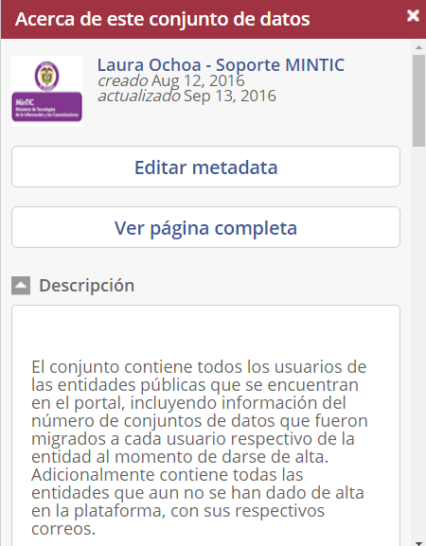
Opciones Panel de “Acerca de”.
El panel muestra la pagina de metadata y permite editar la misma al dueño del conjunto de datos. Adicionalmente nos permite ver estadísticas del conjunto de datos.
Notes:
El objeto de la Ley 1712 de 2014, conocida como la Ley de Transparencia y del Derecho de Acceso a la Información Pública, es regular el derecho de acceso a la información pública que tienen todas las personas, los procedimientos para el ejercicio y la garantía del derecho fundamental así como las excepciones a la publicidad de la información pública.

Slide 41
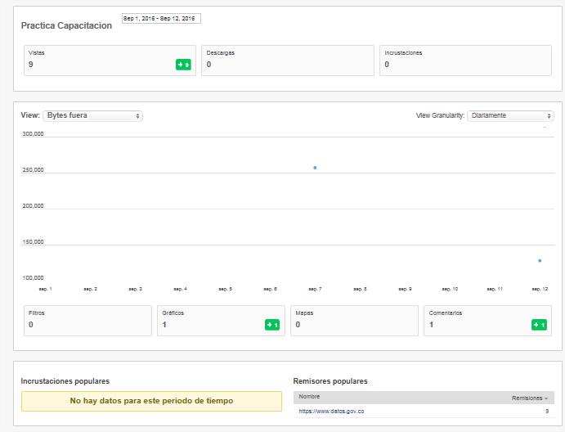
Opciones Panel de “Acerca de”.
Notes:
El objeto de la Ley 1712 de 2014, conocida como la Ley de Transparencia y del Derecho de Acceso a la Información Pública, es regular el derecho de acceso a la información pública que tienen todas las personas, los procedimientos para el ejercicio y la garantía del derecho fundamental así como las excepciones a la publicidad de la información pública.

Slide 42
Opciones Panel de “Acerca de”.
DEMO
URL: https://datos.gov.co/
Usuario: capacitacionmintic@gmail.com
Clave: Mintic2016*
1
Panel de “Acerca de”.
Notes:
El objeto de la Ley 1712 de 2014, conocida como la Ley de Transparencia y del Derecho de Acceso a la Información Pública, es regular el derecho de acceso a la información pública que tienen todas las personas, los procedimientos para el ejercicio y la garantía del derecho fundamental así como las excepciones a la publicidad de la información pública.

Slide 43
Administración para un publicador

Slide 44
Administración
El BackOffice del portal es un espacio para gestionar todos los aspectos del portal. El panel de administración se puede acceder mediante el enlace situado en la parte superior derecha del portal.
Notes:
El objeto de la Ley 1712 de 2014, conocida como la Ley de Transparencia y del Derecho de Acceso a la Información Pública, es regular el derecho de acceso a la información pública que tienen todas las personas, los procedimientos para el ejercicio y la garantía del derecho fundamental así como las excepciones a la publicidad de la información pública.

Slide 45
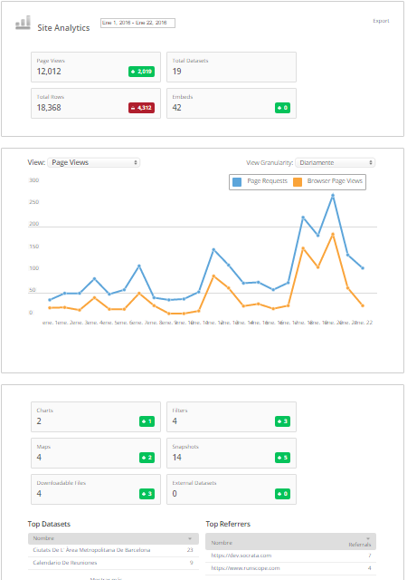
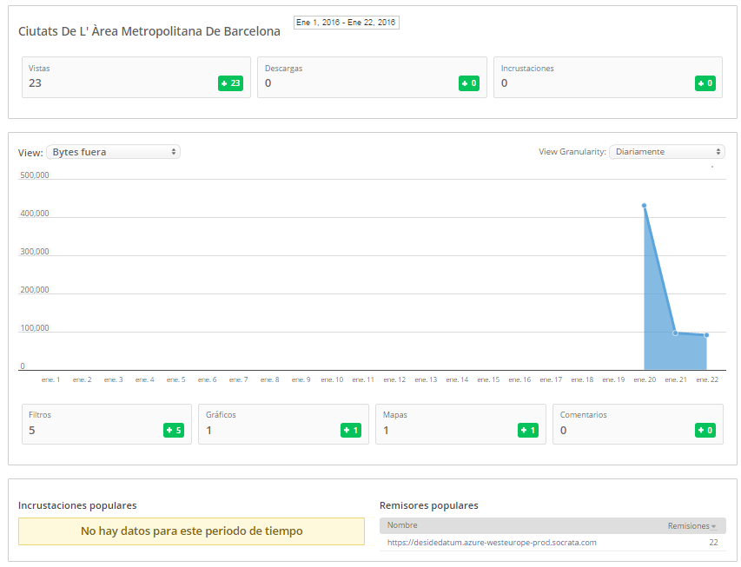
Administración
Notes:
El objeto de la Ley 1712 de 2014, conocida como la Ley de Transparencia y del Derecho de Acceso a la Información Pública, es regular el derecho de acceso a la información pública que tienen todas las personas, los procedimientos para el ejercicio y la garantía del derecho fundamental así como las excepciones a la publicidad de la información pública.

Slide 46
Creación de Conjuntos de Datos
DEMO
URL: https://datos.gov.co/
Usuario: capacitacionmintic@gmail.com
Clave: Mintic2016*
1
Panel de administrador.
Notes:
El objeto de la Ley 1712 de 2014, conocida como la Ley de Transparencia y del Derecho de Acceso a la Información Pública, es regular el derecho de acceso a la información pública que tienen todas las personas, los procedimientos para el ejercicio y la garantía del derecho fundamental así como las excepciones a la publicidad de la información pública.

Slide 47
¿Cómo te ayudamos?

Slide 48
Preguntas

Slide 49
¡Gracias!
Estamos construyendo el Gobierno más eficiente y transparente con el uso de las TIC
Cleon@mintic.gov.co
Notes:
Se le indica a los participantes que la presentación y las herramientas se encuentran disponibles en el vínculo en pantalla con el fin de no generar procesos de guardado por USB.

